Slide 1

KHỞI ĐỘNG

Slide 2


“TIẾT TẤU VUI NHỘN”

Slide 3





ÔN TẬP BÀI HÁT
CON CHIM CHÍCH CHÒE
NHẠC CỤ
SONG LOAN

Slide 4
ÔN TẬP BÀI HÁT
CON CHIM CHÍCH CHÒE

Slide 5
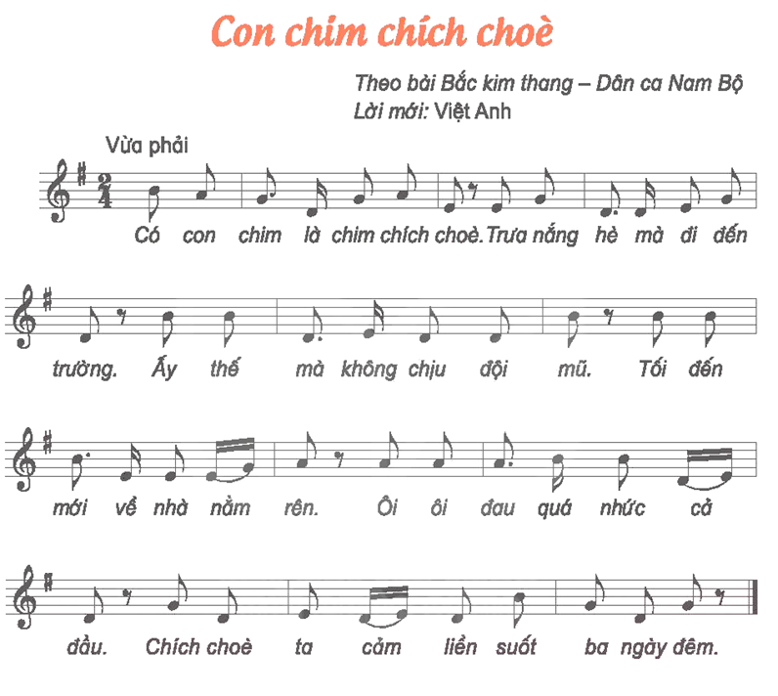


Slide 6
CON CHIM CHÍCH CHÒE
Theo bài Bắc kim thang Dân ca Nam Bộ
Lời mới: Việt Anh
HÁT KẾT HỢP GÕ ĐỆM
THEO TIẾT TẤU LỜI CA

Slide 7
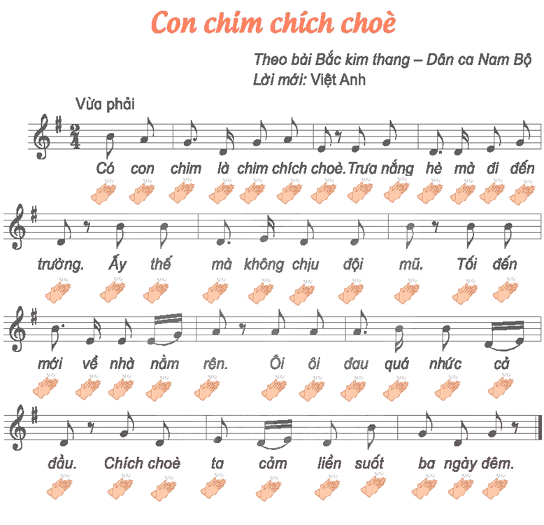

Slide 8
BIỂU DIỄN BÀI HÁT

Slide 9

SONG LOAN

Slide 10

SONG LOAN
Song loan là nhạc cụ gõ của Việt Nam, được làm bằng gỗ, hình tròn dẹt.

Slide 11
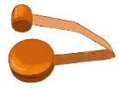
SONG LOAN
Khi chơi, người ta dùng tay tác động vào cần gõ, tạo ra âm thanh đanh gọn, vang xa.

Slide 12
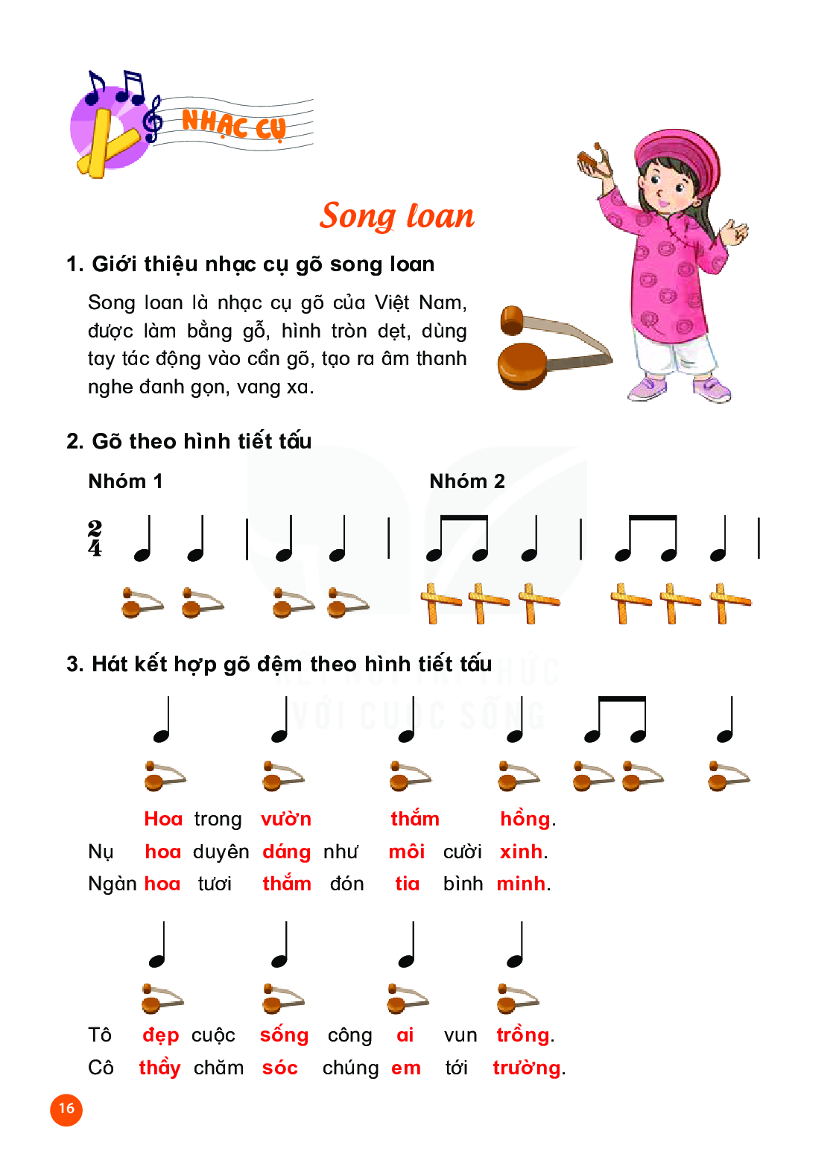
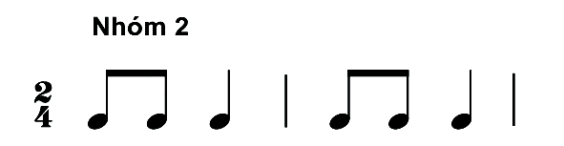


Gõ theo hình tiết tấu

Slide 13
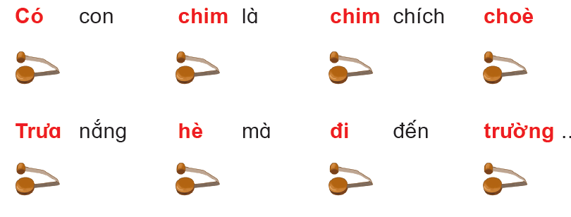
Hát kết hợp gõ đệm theo hình tiết tấu

Slide 14

Gõ nhạc cụ theo hình tiết tấu

Slide 15
